Slide 1
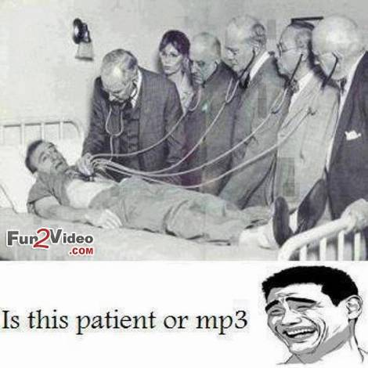
Monitorace pacientů v nemocničním prostředí

Slide 2
Opakované a trvalé sledování vitálních funkcí

Slide 3
Cíle monitorace
posouzení stavu vitálních funkcí
posouzení průběhu onemocnění
včasné odhalení stavů vedoucích k ohrožení života
umožnění některých léčebných postupů, které samy o sobě mohou vést k ovlivnění životních funkcí
posouzení účinnosti léčby
včasné odhalení komplikací a ostatních nežádoucích účinků léčby
posouzení funkce přístrojů sloužících k podpoře životních funkcí.

Slide 4
Monitoring rozdělujeme
Neinvazivní – bez porušení kožní integrity či zásahu do tělesných dutin.
Invazivní – porušení krytu, kontakt s tělesnými tekutinami a tkáněmi, plyny.
Škálovací techniky, dokumentace a hodnocení trendu.
Dle sledovaného orgánového systému

Slide 6
Negativní aspekty monitorace
chyby a nepřesnosti měření
zátěž a nepohodlí pro nemocné
zvýšení nákladů
větší soustředění na monitory než pacienta.

Slide 7
Vyšetřování pacienta
Nezapomínejte na ty naprosto nejdůležitější pomůcky!
Notes:
Mozek
SBAR – situation backround asessement recommendation
RSVP – reason story vital signs Plan
EWS – early warning score

Slide 8
Respirační systém

Slide 9
A – B – Airways – Breathing
sledování dechové frekvence (f, DF, RR) – tři základní způsoby detekce
pulsní oxymetrie (S_{p}O₂)
kapnometrie a kapnografie (ET_{CO2})
vyšetření krevních plynů a acidobazické rovnováhy
Monitorování v průběhu umělé plicní ventilace:
dechový objem (VT)
minutová ventilace (MV)
inspirační tlak (PI)
koncentrace kyslíku ve vdechované směsi (FiO₂)
poměr délky inspiria k expiriu (T_{I}:T_{E}).
PIP, PEEP

Slide 10
Oxygenace a pulzní oxymetrie
Nutno hodnotit k celkovém kontextu situace
Pulzní oxymetr nemusí ukazovat přesné hodnoty
Vztah k zavedené terapii a aplikované frakci
Nevykazuje nic o ventilaci
Může být ovlivněna mnoha faktory, např. sníženou periferní perfuzí, vysokou srdeční frekvencí či vnějšími faktory jako jsou otřesy, pohyby dítěte nebo prudkým světlem a stavy methemoglobinemie a otravy oxidem dusnatým.

Slide 11
Poznatky oxymetrii
Např.: saturace 95 % při 70% FiO2 bude ukazatelem závažné poruchy oxygenace.
Dechové selhání ovlivní jiné orgánové soustavy – vědomí – agitace (bude bojovat s maskou až oblouznění) – finální level bude ztráta vědomí. Například „zmatenost“ pacienta bez zjevné příčiny (pamatujete cAVPU?)
Kardiální projevy – bude se projevovat tachykardií – finální neřešené respirační selhání vyústí v srdeční zástavu nebo maligní bradykardii
Zmodralé kolem úst – Centrální cyanóza je pozdní projev, ischemir poukazuje spíše na kardiální původ poruchy oxygenace

Slide 12
Kapnometrie
Měření koncentrace oxidu uhličitého na konci vydechované směsi během jednoho dechového cyklu.
Kapnografie graficky znázorňuje křivku eliminace CO₂.
Během KPR jako jeden z prvních indikátorů ROSC

Slide 13
Fyziologické hodnoty monitorovaných respiračních parametrů a krevních plynů
Veličina | Zkratka | Normální hodnota | Jednotka
dechová frekvence | f | 12-20 | min⁻¹
dechový objem | VT | 500* | ml/kg/IBW
minutová ventilace | MV | 6-8* | l
inspirační tlak | PI | 15-18 | kPa
poměr délky inspiria k exspiriu | T_{I}:T_{E} | 1 : 1**
podíl (frakce) kyslíku ve vdechované směsi | FiO₂ | 0,21 | - (index)
saturace O₂ měřená pulsní oxymetrií | S_{p}O₂ | 95-98 | %
konc. CO₂ na konci expiria (end-tidal CO₂) | ETCO₂ | 4,7-6,0 | kPa
 |  | 35-45 | mmHg
parc. tlak O₂ v art. krvi (při FiO₂ = 0,21) | P_{a}O₂ | 12,0-13,3 | kPa
 |  | 90-100 | mmHg
parc. tlak O₂ v arteriální krvi při FiO₂ = 1,0 | P_{a}O₂ | 66,7-85,3 | kPa
 |  | 500-640 | mmHg
parciální tlak CO₂ v arteriální krvi | P_{a}CO₂ | 4,7-6,0 | kPa
 |  | 35-45 | mmHg
parciální tlak O₂ ve smíšené žilní krvi | P_{v}O₂ | 4,7-7,1 | kPa
 |  | 35-53 | mmHg
saturace O₂ v arteriální krvi | S_{a}O₂ | 95-99 | %
saturace O₂ ve smíšené venózní krvi | S_{v}O₂ | 60-75 | %
* při UPV vyšší, ** různé podle režimu UPV, obvykle 1 : 2

Slide 14
Kardiovaskulární systém

Slide 15
Kardiovaskulární systém aneb C – Circulation
Hodnotíme kvalitu oběhu
Vylučujeme známky srdečního selhání a šoku
Rozlišujeme kompenzovanou a dekompenzovanou fázi
INTERVENCE: kontrola CRT, preloadu, periferní síla/charakter/ frekvence pulzu, srdeční rytmus, krevní tlak,

Slide 16
Monitorace - Kardiovaskulární systém
EKG
Arteriální tlak (IBP) – znát hodnoty MAP a stanovit si hraniční hodnoty individuálně.
Centrální venózní tlak – co potřebujeme a jak se měří?
Pravostranná srdeční katetrizace a měření srdečního výdeje

Slide 17
Invazivní monitorace krevního tlaku
Systém katetr – snímač – tlaková komůrka.
Přenos tlaku z cévy do monitoru.
Nutný kontinuální proplach (>250 mmHg) – vyvarovat se heparinu.
Pozor na vzduchové bubliny a měkké hadičky v setování.
Pravidelná kalibrace „nulování“ – změny poloh a manipulace

Slide 18
Invazivní monitorace krevního tlaku
Jaké jsou indikace k měření invazivního krevního tlaku?
Naprosto zásadní je pro nás tvar arteriální křivky!
Proč ?

Slide 19
Komplikace měření IBP
Trombus
Naléhání na stěnu cévy nebo dislokace katetru.
Ischemizace končetiny
Infekce až katétrová sepse
Aplikace léků nebo vzduchu !!!!

Slide 20
Monitorace centrálního žilního tlaku
Odráží tlaky v pravé komoře.
Fyziologická norma 5 – 10 mmHg.
Při UPV může být dle režimu a zvýšený.
Obvykle platí pravidlo, že je minimálně stejně vysoký, jako nastavený PEEP.

Slide 21
Monitorace centrálního žilního tlaku
Měření pomocí vodního sloupce
Výška hladiny roztoku ve sloupci odpovídá tlaku v pravé síni.
Nula je ve výši pravé síně. Orientačně střední axilární čára ve 4. mezižebří.
Nutná správná poloha pacienta, jeho poučení a případná preventivní opatření.
Otočení kohoutku „sloupec a pacient“ -> čekáme na pokles hladiny - > odečet v expiriu

Slide 22
Kontinuální monitorace centrálního žilního tlaku
Katetr – snímač/ tlaková komůrka
Stejný princip jako při monitorace arteriálního tlaku invazivně.
Nutná kontrola funkčnosti proplachu a pravidelné výměny.
Lehce nepraktické vzhledem k počtu volných lumen na katetru.
Notes:
Preload je in vivo síla, která myokard napíná před stahem

Slide 23
Základní hodnoty hemodynamiky
CO – 3,5 – 7 l/min
CI – povrch těla v m2 (2,5 – 4,5 l/min/m2)
SV – 1,5 – 2,5 ml/kg

Slide 24
EKG

Slide 25
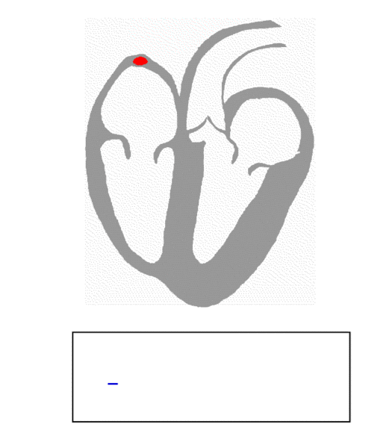
Princip metody
Snímání změn membránového napětí srdečních buněk z povrchu těla pomocí elektrod.
Buňky můžeme rozdělit na pracovní (srdeční svalovina) a ty určené pro vznik vzruchu (převodní systém), pro jejich správnou funkci je esenciální dostatečný přívod kyslíku krví (perfuze) a rovnováha vnitřního prostředí.
Kmity a vlny jsou vektory = veličiny které mají velikost, trvání i směr (šíření akčního potenciálu) –> výsledný vektor je dán velikostí a umístěním jednotlivých srdečních oddílů.
Notes:
Vektor –

Slide 26
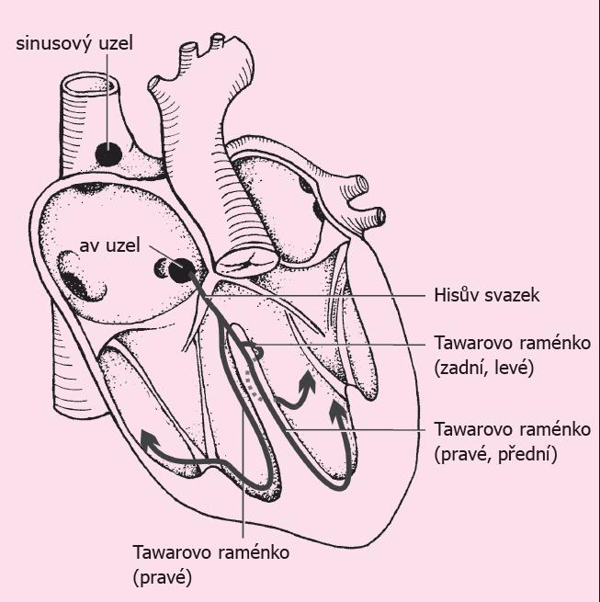
Převodní systém
Vzruch z SA uzlu - Depolarizace síní (vlna P).
Vzruch přes AV po Purkyňova vlákna - Depolarizace komor (QRS).
Repolarizace komor – vlna T
Notes:
depolarizace
ztráta napětí (obv. prudká) na buněčné membráně. Je způsobena přesuny iontů a u dráždivých buněk (nervových, svalových) souvisí se vznikem a šířením impulsů a jejich vlastní funkcí. D. se uplatňuje i na jiných buňkách, může ovlivňovat sekreci apod. V klidovém stavu je membrána ve stavu polarizace, vnitřek buněk je proti povrchu záporně nabitý. Dostatečná polarizace (např. u srdečních buněk kolem –80 mV) má pro d. zásadní důležitost, buňky s nízkou polarizací nejsou schopné d. K udržení tohoto stavu je třeba energie a přiměřeného složení iontů (k poruchám dochází např. u ischemie srdečního svalu nebo u změněné koncentrace draslíku, který je hlavním iontem udržujícím napětí na membráně). D. je umožněna náhlou změnou vlastností membrány, zejm. její zvýšenou propustností pro ionty sodíku (jejichž koncentrace uvnitř buňky je nízká). Kladné ionty sodíku pak proudí do nitra buňky, které tak přechodně ztratí svůj záporný náboj. D. je první fází akčního potenciálu, v jeho závěru pak dojde k repolarizaci, tj. k obnovení původního napětí [de-; polarizace]

Slide 27
Převodní systém a základní názvosloví
Sinoatriální uzel – „primární pacemaker“ (60-90/min) – vzruch po síních.
Atrio-ventrikulární – „sekundární pace“– na rozmezí síní a komor, zde se vzruch zpomaluje (40-60/min).
Oblast kolem AV uzlu se nazývá junkční.
Hisův svazek, Tawarova raménka a Purkyňova vlákna – terciální část (30-40/min.) – idioventrikulární rytmus

Slide 28
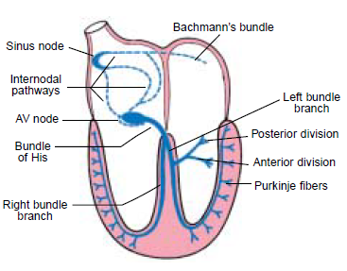
EKG

Slide 29
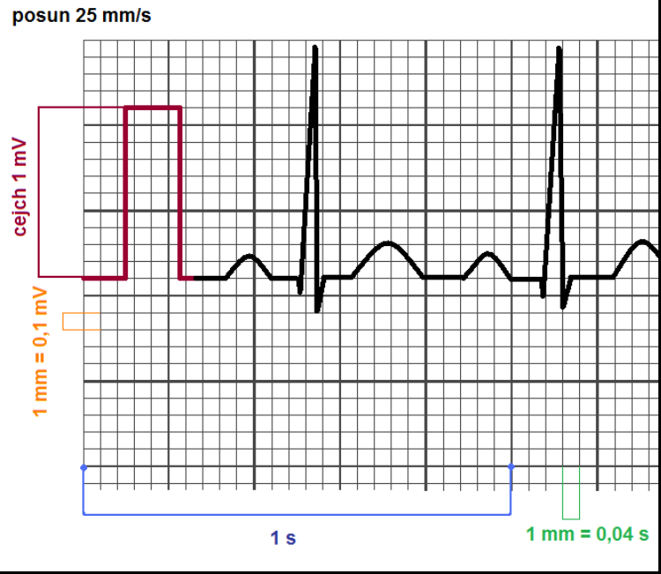
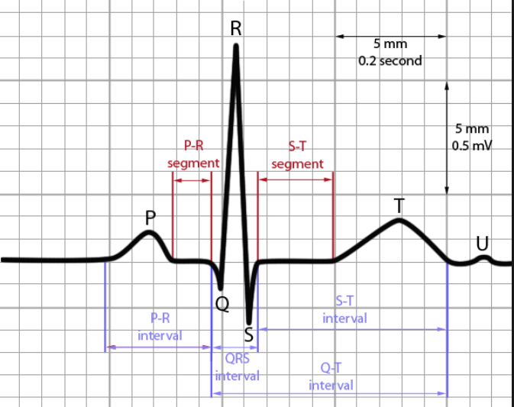

Slide 30
Elektrody
Je při monitoraci EKG lepší nalepit elektrody na místa nad kostmi než na svalovinu?

Slide 31
Poloha jednotlivých elektrod
označení svodu | zapojení | umístění elektrod místo+elektrody místo-elektrody
končetinové I svody II (standardní) III | bipol | levá ruka pravá ruka levá noha pravá ruka levá noha levá ruka
zesílené aVR svody aVL (zvětšené) aVF | unipol | pravá ruka levá ruka Goldbergrova levá noha svorka
Hrudní V1 svody V2 V3 V4 V5 V6 | unipol | 4.mzžb vpravo od sterna 4.mzžb vlevo od sterna mezi V2 a V4 5.mzžb v čáře MDCL 5.mzžb v přední axilární.čáře 5.mzžb v střední axilární čáře
Notes:
Augmentované svody[upravit | editovat zdroj]
ECG-Goldberger.svg
Wilsonovy svody mají oproti Einthovenovým o dost menší amplitudu (vektory jsou kratší).
Proto Goldberger v roce 1942 zvýšil voltáž unipolárních svodů tím, že referenční body umístil na protilehlé strany trojúhelníka.
Tím pádem se délka vektorů prodloužila o 1/2, tj. na 3/2 původní délky, a tolikrát se také zvýšilo napětí Goldbergových svodů oproti Wilsonovým.
Prodloužení = augmentace, proto se Goldbergovy svody jmenují augmentované (a na začátku): aVR, aVL, aVF.
Potenciál referenčního bodu Goldbergových svodů je průměrem potenciálů dvou zbývajících elektrod. Tudíž platí:
aVR = (2R - L - F)/2,
aVL = (2L - R - F)/2,
aVF = (2F - R - L)/2.
V porovnání se vztahy pro napětí Wilsonových svodů vídíme, že jsou skutečně 3/2-krát větší.

Slide 33
Umístění hrudních svodů

Slide 34
Časové intervaly

Slide 35
KDE JE SKRYTA PATOLOGIE

Slide 36
Rastr (mřížkování) papíru: slabé vertikály jsou vzdáleny 0,04 s (1 mm) silnější vertikály jsou vzdáleny 0,20 s (5 mm) vzdálenost jednotlivých horizontál je 0,1 mV (1 mm).
Na každém EKG záznamu musí být jméno vyšetřovaného, rodné číslo, datum a hodina provedení a označení jednotlivých svodů.
Nestandardní svody musejí být zřetelně označeny, např.: apostrof u etážových svodů (V1') R u svodů z pravého prekordia (V3R) apod.
Pozor na artefakty, což jsou změny, které nejsou dány elektrickou aktivitou srdce. Jsou způsobeny např. třesem nemocného (chlad, emoce), neklidem nebo záznamem střídavého proudu (špatné uzemnění, suché elektrody).

Slide 37
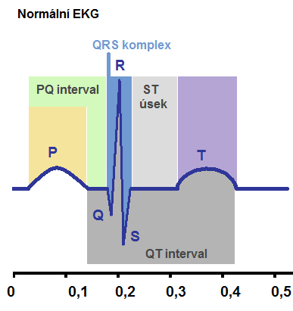
Vlna P
Fyziologicky předchází každý QRS komplex a odpovídá depolarizaci síní. <120 ms /0,12s/ ?kolik čtverečků?:)
Ve svodu I. a II. za fyziologických podmínek pozitivní.
Při zvětšené amplitudě se může jednat o hypertrofii, při prodlouženém trvání o stenózu mitrální chlopně.
Notes:
Mitrálka – mezi levou síní a komorou (dvojcípá)

Slide 38
Vlna P

Slide 39
Interval P-Q
P-Q interval měříme od začátku P vlny do začátku komorového komplexu. Fyziologické hodnoty se pohybují mezi 0,12–0,20 s.

Slide 40
Komplex QRS
Je vyvolán postupnou depolarizací obou komor. Celý komplex za fyziologických podmínek netrvá déle než 0,12s.
Rozšíření pozorujeme při blokádách Tawarových ramének, hypertrofii komor a při IM.
Zúžení můžeme pozorovat nejčastěji při tachy-arytmiích.

Slide 41
Interval S-T
Za normálních okolností je shodný s izoelektrickou rovinou. Představuje konec depolarizace a nástup repolarizace komor.
Odchylky od normy jsou známkou poruch depolarizace myokardu. Ta vzniká nejčastěji při hypoxii myokardu, kdy myocyty nemají dostatek energie na vyrovnávání rychlých změn membránových potenciálů.
Z diagnostického hlediska lze v ST úseku snadno rozeznat transmurální infarkt myokardu, který se vyznačuje přítomností tzv. Pardeho vlny, kdy QRS přechází bez poklesu do T vlny. Celkově je popisován jako STEMI (ST elevation myocardial infarction).
Notes:
Transmulární – prochází celou stěnou
Intramurální – probíhá ve stěně dutého orgánu

Slide 42
Jak číst EKG
1 – Je přítomna elektrická aktivita?
2 – Jaká je frekvence komor (QRS) ?
3 – Je QRS komplex úzký nebo prodloužený?
4 – Je rytmus komor pravidelný?
5 - Je přítomna aktivita síní?
6 – Je zde vztah mezi aktivitou síní a komor? /pokud ano, jaká? (P-Q interval, pravidelnost, navazuje QRS pravidelně…) – a co ST úsek?
Notes:
Každé EKG lze popsat přesně, dle tohoto návodu. Například.: Nepravidelná tachykardie s úzkými QRS komplexy, pravidelná široko-komplexová bradykardie.

Slide 43
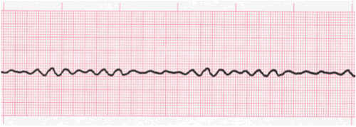
1. Je přítomna el. aktivita?
ANO
NE
Okamžitě vyloučíme poruchu monitoru a včas reagujeme na případnou asystolii, zároveň kontrolujeme přítomnost tlaku.
Vylučujeme PEA a pVT.
Co s jemnovlnnou komorovou fibrilací?

Slide 44
2. Jaká je frekvence QRS
300 : počet čtverečků (0.2s) mezi R-R
30 čtverečků (0.2s) odpovídá 6 sekundám. -> Počet QRS komplexů x 10 (takto lze spočítat i síňovou aktivitu)

Slide 45
3. Jaká je šíře QRS?
Horní limit je 0,12 s. čili tři malé čtverečky (0,04s).
Pokud není širší než tento limit, je původ rytmu z SA uzlu, síní nebo AV uzlu a ne z komorového myokardu.
Pokud je širší, může se jednat o komorový původ nebo supraventrikulární s poruchou převodu vzruchu, jako je blok Tawarova raménka..

Slide 46
4. Je rytmus pravidelný?
Nejpřesněji dle měření jednotlivých R-R intervalů.
Lze elegantně za použití volného papírů - > několik čáreček v místech R kmitů, postupně přesouvat.
Pozor na fyziologické nepravidelnosti v souvislosti s dechovou aktivitou (často ve spánku a u pomalých rytmů).
Můžeme definovat tři typy: 1 – Totální nepravidelnost, bez opakujícího se vzorce v R-R intervalu 2 – Basální rytmus je nepravidelný s intermitentní pravidelností 3 – Cyklické opakování variace R-R rytmu.

Slide 47
5. Přítomnost síňové aktivity
Těžký bod, často je totiž síňová aktivita skryta za QRS komplex nebo T vlnou.
Pravidelnost a frekvence síňové aktivity se určuje stejně jako u QRS komplexů.

Slide 48
6. Jaký je vztah mezi aktivitou síní a komor?
Závislost síňové aktivity na komorové.
Je tam nějaký opakující se vzorec?
Poměr?
Časový interval P-R/P-Q? Blokády?

Slide 49
Kontrola pulzu je nedílnou součástí hodnocení EKG!
PEA, VT, AV blok III……

Slide 50
Multimodální monitoring
Intrakraniální tlak - ICP
Mozkový perfuzní tlak – CPP (MABP – ICP)
Průtok krve mozkem – CBF
Hladina tkáňového O₂
Mikrodialýza (laktát, pyruvát, glycerol, glutamát, glukóza)
Parciální tlak O₂ v jugulárním bulbu

Slide 51
HEMEDEX
Monitorování průtoku krve mozkem
Real time monitoring CBF v absolutních číslech [ml/100g.min⁻¹]
48-53 ml/100 g/min.
šedá hmota - 69 ml/100 g/min,
bílá hmota - 28 ml/100 g/min.

Slide 54
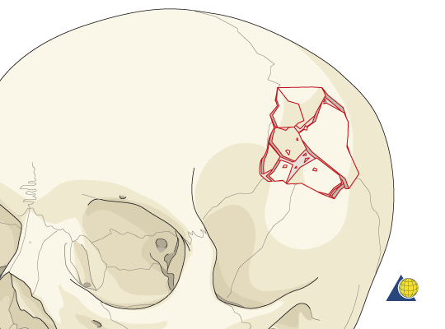
Monitorace intrakraniálního tlaku
Indikace: nitrolební hypertenze, mozkový edém, kraniotrauma, infekce CNS
Norma hodnoty ICP do 15 mmHg
Dělení na parenchymový – subdurální – epidurální - intra ventrikulární
Křivka by měla být ve stejném rytmu jako křivka arteriální.
Notes:
Insertion of an Intracranial Pressure Monitor- https://www.youtube.com/watch?v=q7nJEMyqWwo

Slide 55
Monitoring ICP – přesnější indikace
GCS ≤ 8 + abnormální CT nález
2. GCS ≤ 8 + normální CT nález a splnění alespoň minimálně 2 z těchto podmínek:
Věk > 40
hemiparesa
TK syst < 90 mmHg.
3. Při GCS > 8 nejsou jednoznačná doporučení

Slide 56
Monitorace intrakraniálního tlaku
TLAKY: do 15 mmHg
15-20 – zvýšené
20 a více – vysoké ICP
CPP = MAP – ICP (norma >65mmHg)

Slide 57
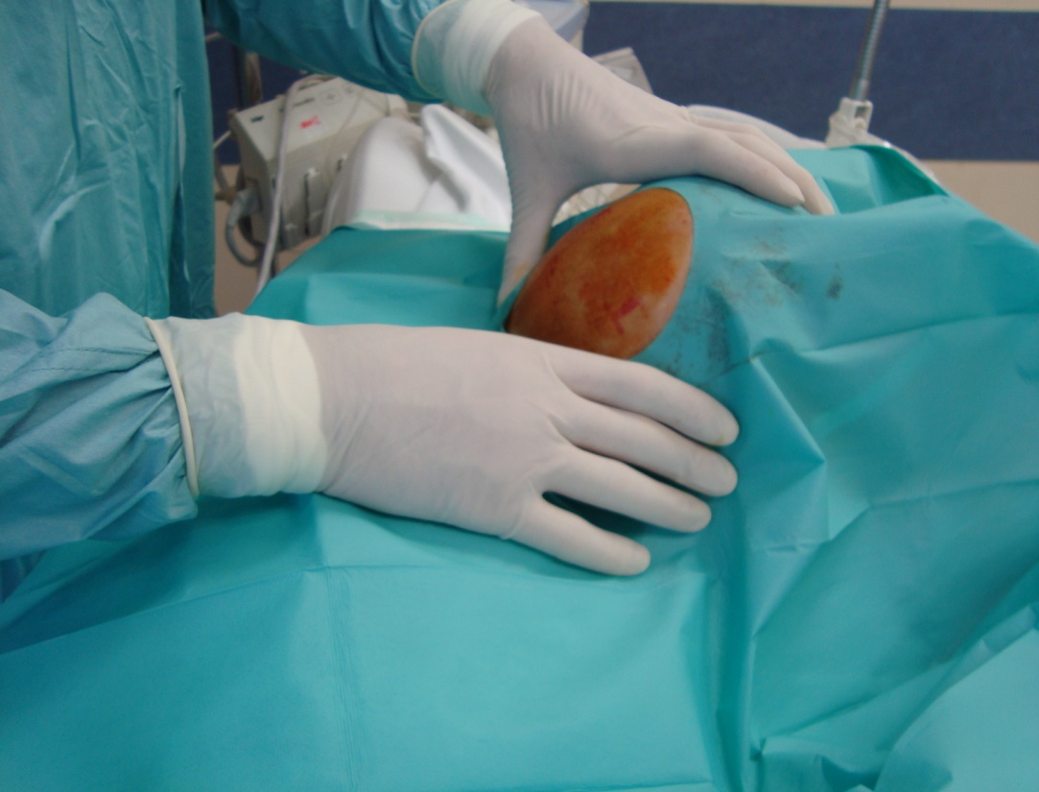
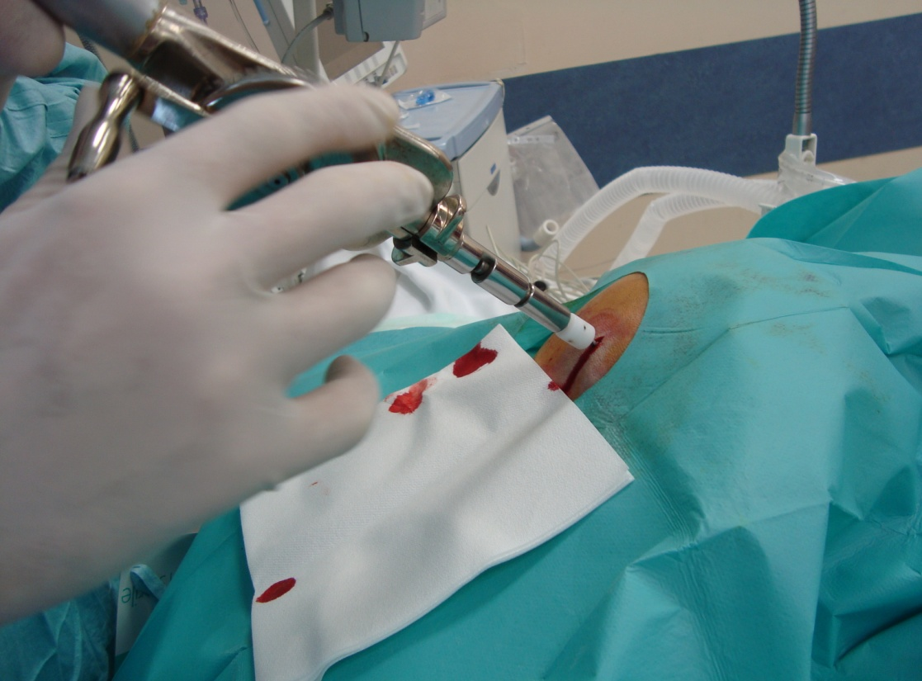
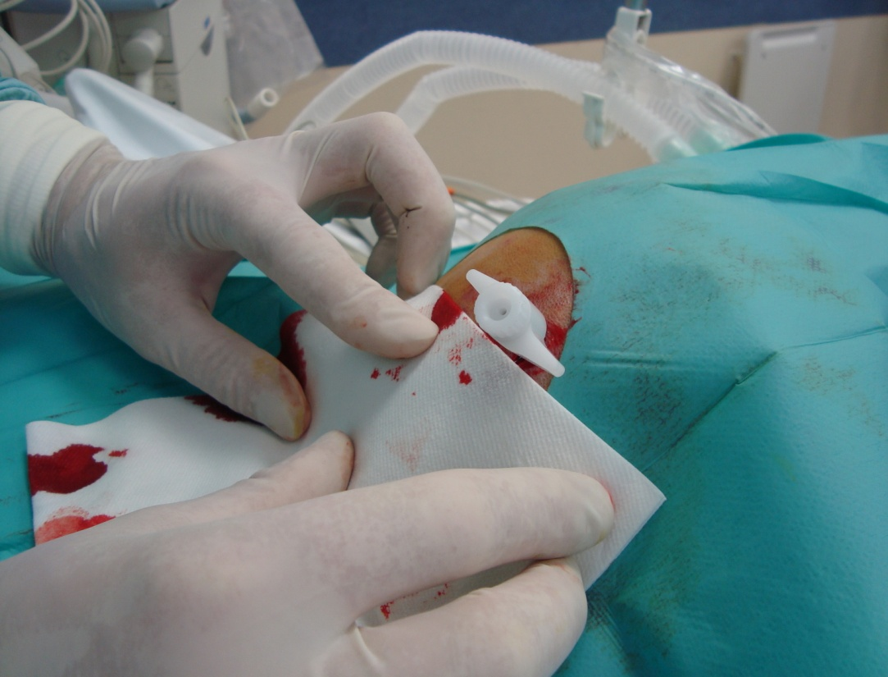
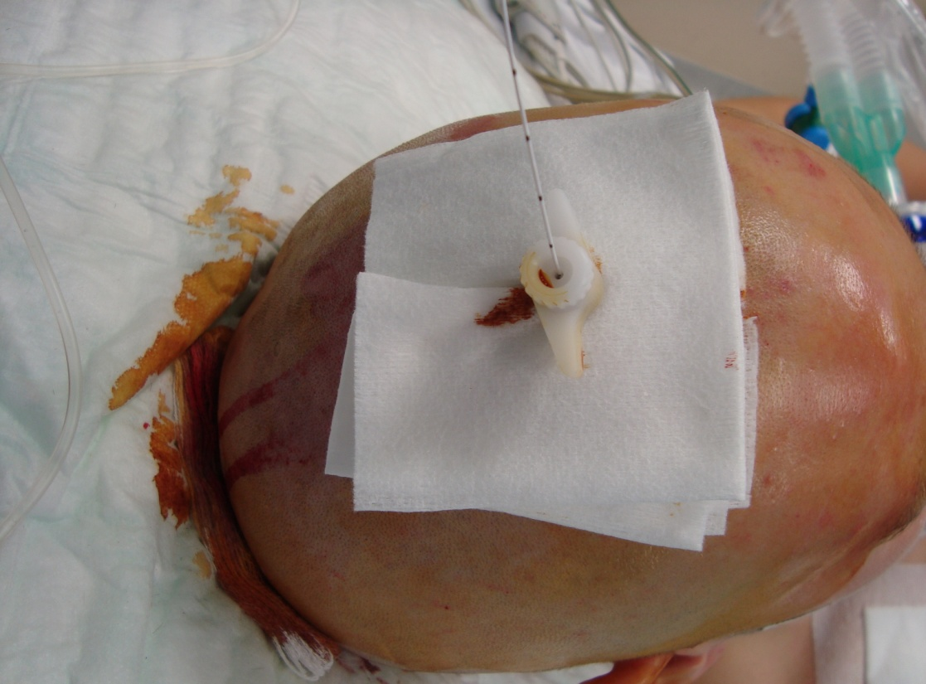

Slide 58
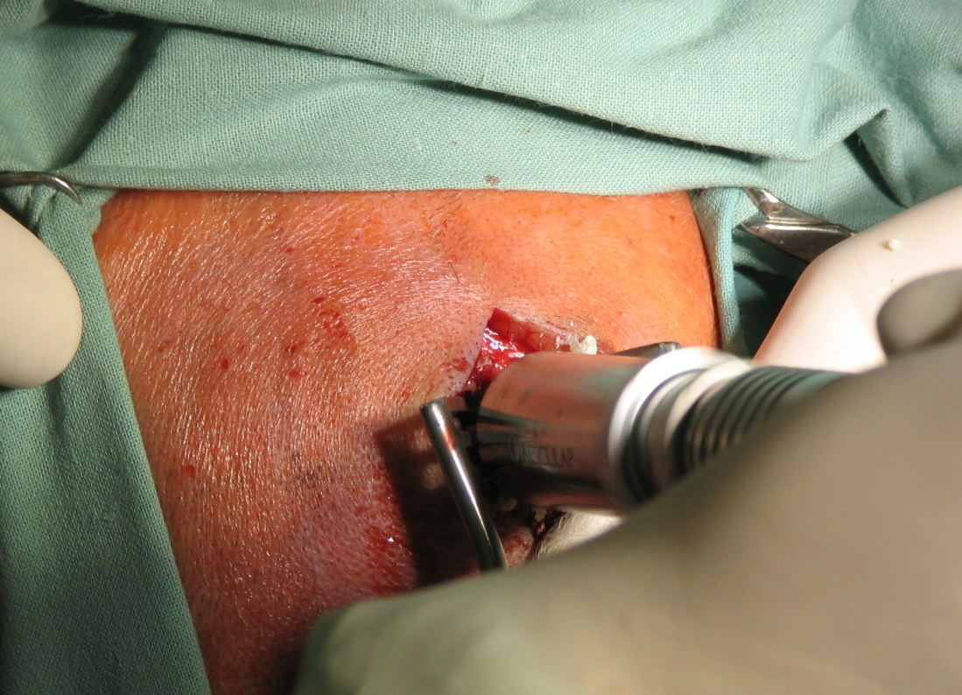
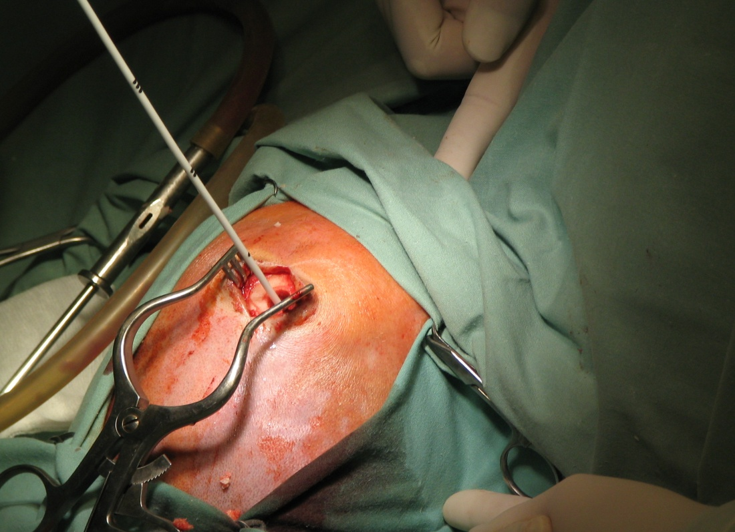
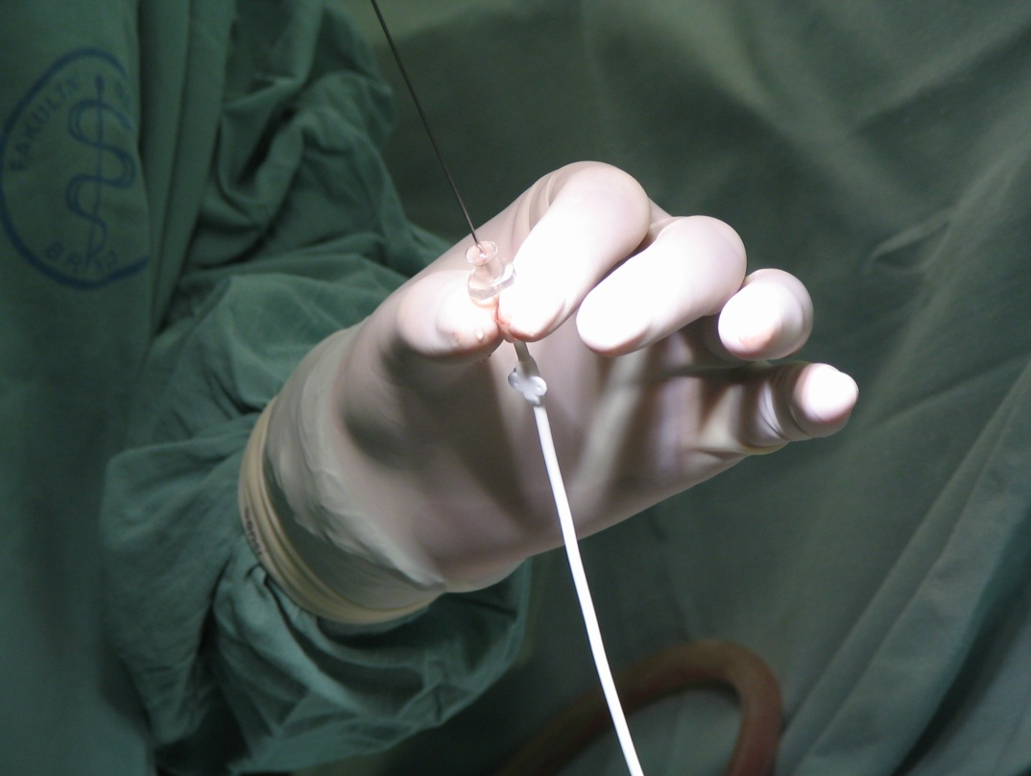
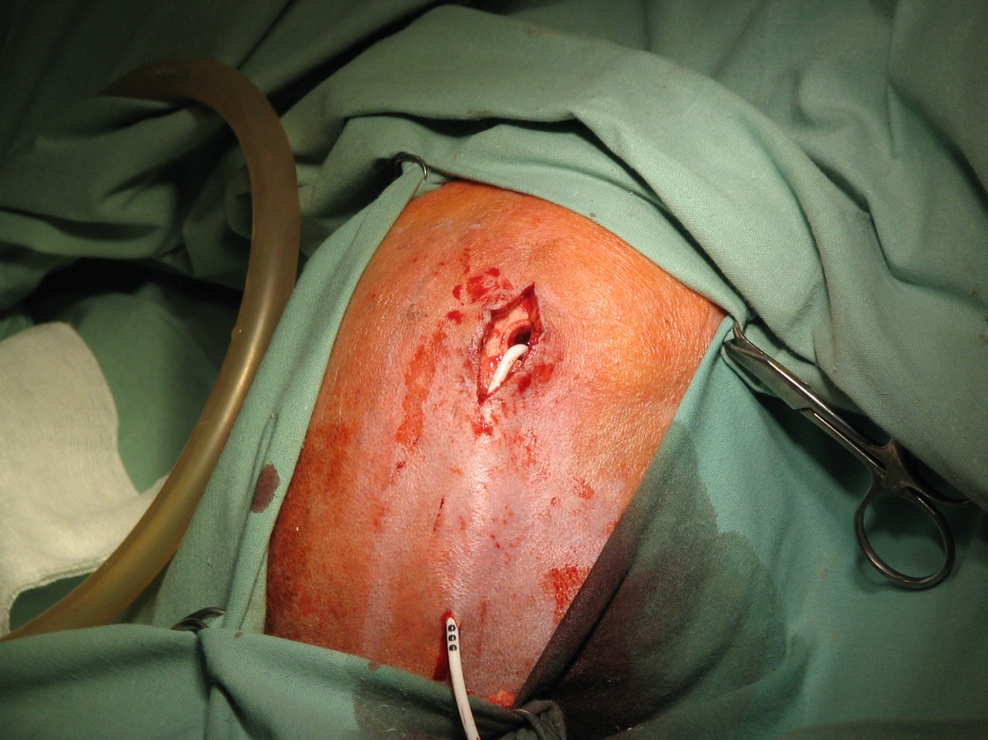

Slide 59
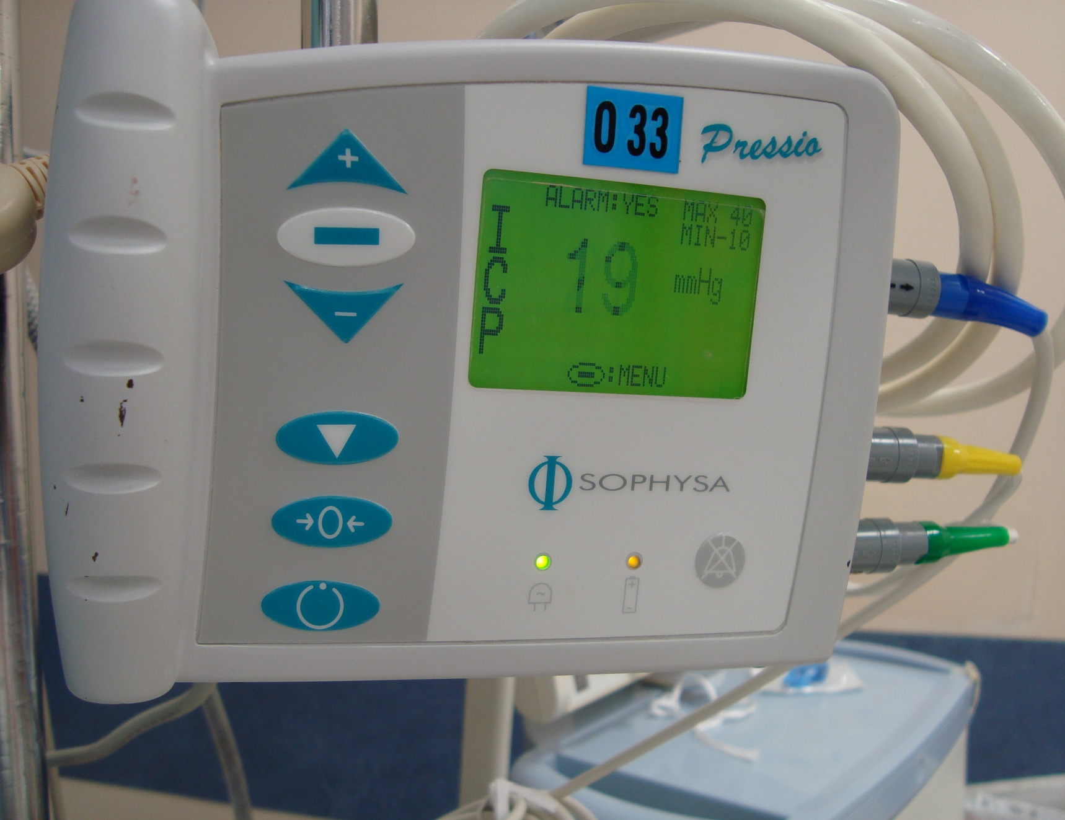

Slide 60
Měření ICP přes komorovou drenáž
Zde se provádí kalibrace podobně jako u invazivního arteriálního tlaku, čili nulování.
Komůrka se nuluje v cca 1cm nad uchem.
Na komůrce není napojen proplachový set ale je zašpuntována.
Nezapomínat uzavřít správně systém, aby hodnoty nebyly zkreslené (pokud měříte při otevřené ZKD, je nutné sledovat křivku).
Pokud křivka zmizí, znamená to, že ICP přesáhlo tlak daný výškou drenáže, v lebce můžou být extrémní hodnoty, přitom na monitoru vidíte číslo odpovídající výšce drenáže -> v tomto případě sledujte bedlivě odpady z drenáže a informujte lékaře.

Slide 62
Monitorace intrakraniálního tlaku
Lze ojediněle zaznamenat i negativní hodnoty, jelikož v síních srdce vzniká při diastole podtlak -> přenos přes žíly do hlavy.
Neměl by být nižší než -2 mmHg, jinak se může jednat o technickou chybu nebo při otevřené ZKD.

Slide 63
ICP – udržení v normě
Poloha pacienta.
Poloha hlavy a krku pacienta (cave krční límce).
Dostatečný TK.
Dostatečná analgo-sedace (manipulace, odsávání).
Zevní komorová drenáž.
Osmotická diuretika (Manitol, NaCl).
Mírná hyperventilace.
Hypotermie, tma, ticho, minimalizace intervencí..

Slide 64
Prevence vzestupu ICP při odsávání.
Zamezit rutinnímu odsávání z DC
Intratracheální aplikace 2ml 4% Lidokainu (na zvážení způsob aplikace) ->
Preferujeme intravenózní sedace již zavedenou terapií.
Maximálně zvýšená poloha horní poloviny těla.
Zvážení preoxygenace

Slide 65
BIS – Bispektrální index

Slide 66
BIS | HLOUBKA SEDACE | KLINICKÁ SITUACE
100 | Probuditelný, bdělý | Klidový stav, vyvedení z anestezie. Sedace „při vědomí“ pro speciální výkony Nutnost vyvolání odezvy na stimul v průběhu operace.
70 | Lehký hypnotický stav (nízká pravděpodobnost odezvy na stimuly) | Krátké chirurgické výkony vyžadující mělkou anestezii Mělká analgosedace
60 | Střední hypnotický stav | Průběh celkové anestezie při chirurgických výkonech Středně hluboká analgosedace
40 | Hluboký hypnotický stav | Anestezie s použitím vysokých dávek opioidů Chirurgické výkony vyžadující hlubokou celkovou anestézii Hluboká analgosedace
20 | Burst suppression | Barbiturátové koma Hluboká hypotermie Řízená hypotermie
0 | Vymizení elektrocké aktivity mozku | Mozková smrt

Slide 67
Monitorace nitrobřišního tlaku
Indikace – riziko kompartment syndromu
Monitorovat lze přes PMK nebo NGS
Lze využít podobného principu jako u měření invazivního tlaku přes přetlakovou komůrku, nebo pomocí vodního sloupce.
Notes:
Compartment syndrom je soubor příznaků vznikající při zvýšení tlaku v uzavřeném anatomickém prostoru (kompartmentu), což vede k vaskulárním okluzím působícím lokální ischemii.
perfuzní tlak je fyziologicky přibližně 30 mmHg
U dospělých se za normální hodnoty považuje IAP v pásmu 0-5 mmHg. V běžné populaci pacientů na jednotce intenzívní péče lze za normální hodnoty považovat pásmo 5-7 mmHg, respektive do 10 mmHg, pakliže jsou uměle ventilováni.

Slide 68
Dotazy a diskuze

Slide 69
Zdroje
ROZSYPAL, Hanuš. Monitorace v intenzivní péči. Intenzivní péče v infektologii [online]. [cit. 2020-02-24]. Dostupné z: https://www1.lf1.cuni.cz/~hrozs/infjip3.htm
BARTŮNĚK, Petr, Dana JURÁSKOVÁ, Jana HECZKOVÁ a Daniel NALOS, ed. Vybrané kapitoly z intenzivní péče. Praha: Grada Publishing, 2016. Sestra (Grada). ISBN 978-80-247-4343-1.
DRÁBKOVÁ, Jarmila a Soňa HÁJKOVÁ. Následná intenzivní péče. Praha: Mladá fronta, 2018. Edice postgraduální medicíny. ISBN 978-80-204-4470-7.

